Slide 1
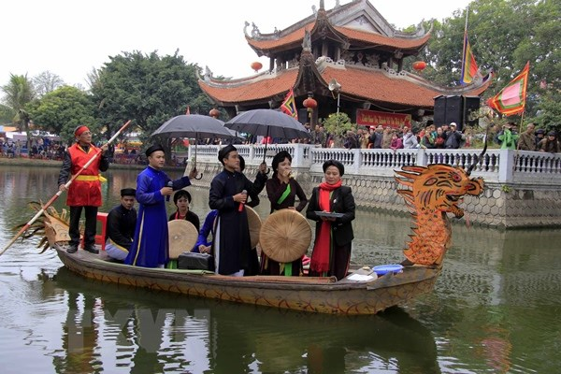
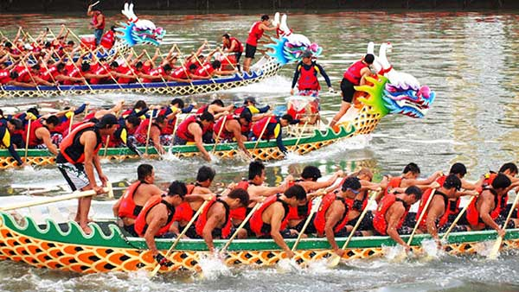
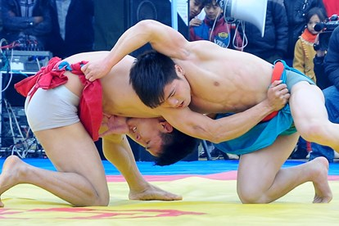
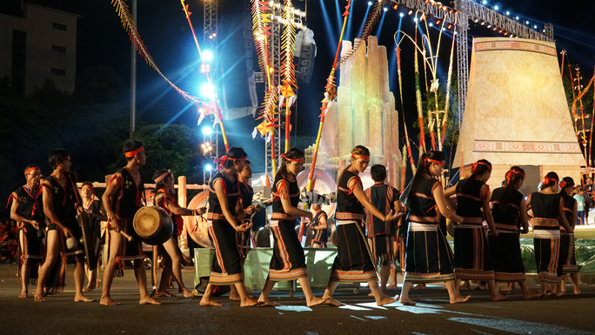
Nhìn hình kể tên lễ hội?
Khởi động
Hội Lim
Đua thuyền
Đấu vật
Cồng chiêng Tây Nguyên

Slide 2
GIỚI THIỆU CHỦ ĐỀ
LỄ HỘI QUÊ HƯƠNG
Bài 1: Nhân vật 3d từ dây thép
Bài 2: Trang phục lễ hội
Bài 3: Hoạt cảnh ngày hội
Bài 4: Hội xuân quê hương

Slide 3
Bài 1:
NHÂN VẬT 3D TỪ DÂY THÉP
( 2 tiết)

Slide 4
MỤC TIÊU
Chỉ ra được kĩ thuật kết hợp dây thép và giấy để tạo hình nhân vật 3D
- Tạo được hình dáng 3D từ dây thép và giấy
- Bước đầu nhận biết được tỉ lệ, sự cân đối của hình khối trong sản phẩm và tác phẩm mĩ thuật.

Slide 5
Chuẩn bị đồ dùng học tập:
Dây thép, giấy A4, bút chì, kéo, thước kẻ, sgk,…

Slide 6
Bài 1: NHÂN VẬT 3D TỪ DÂY THÉP
Tiết 1 : Khám phá
Kiến tạo kiến thức

Slide 7
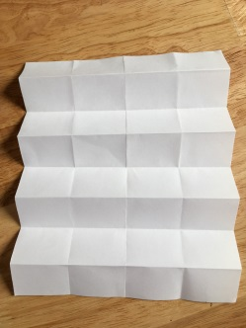
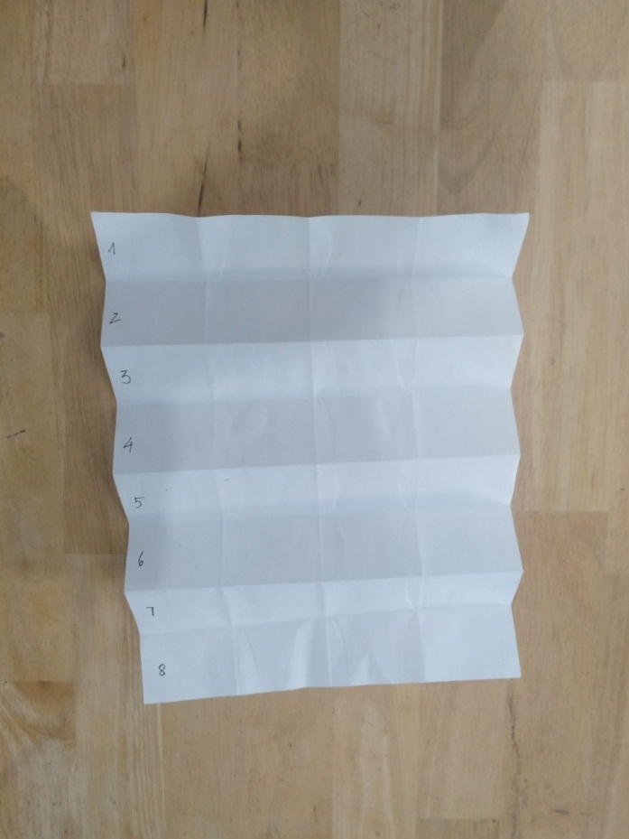
1: Khám phá
Cách gấp giấy:
+ Gấp ½ tờ giấy A4 làm 2 phần bằng nhau theo chiều dọc.
+ Gấp tiếp tạo nếp chia giấy thành 8 phần bằng nhau theo chiều ngang
+ Gấp giấy tạo nếp chia giấy thành 4 phần bằng nhau theo chiều ngang.

Slide 8
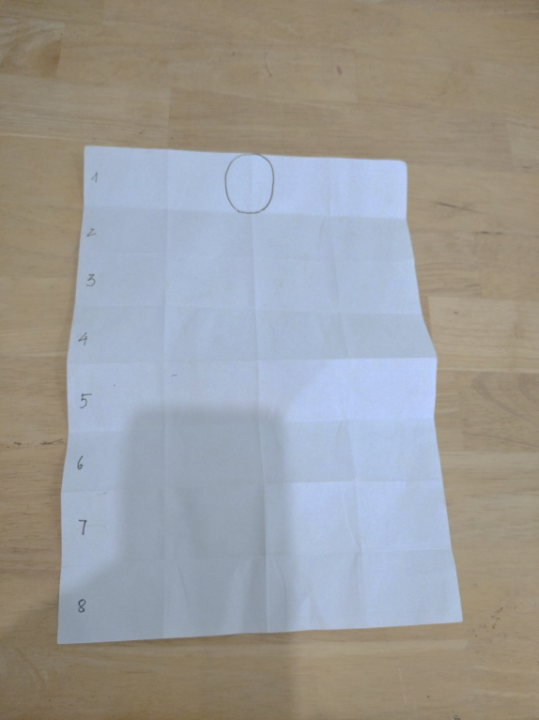
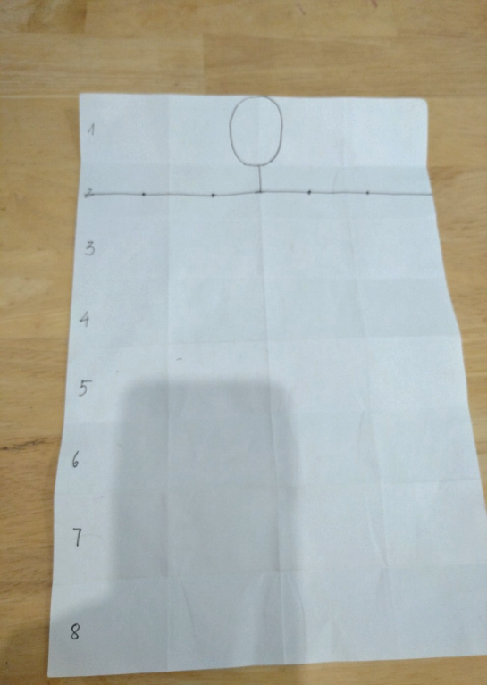
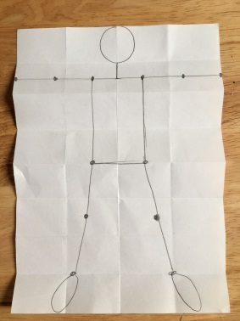
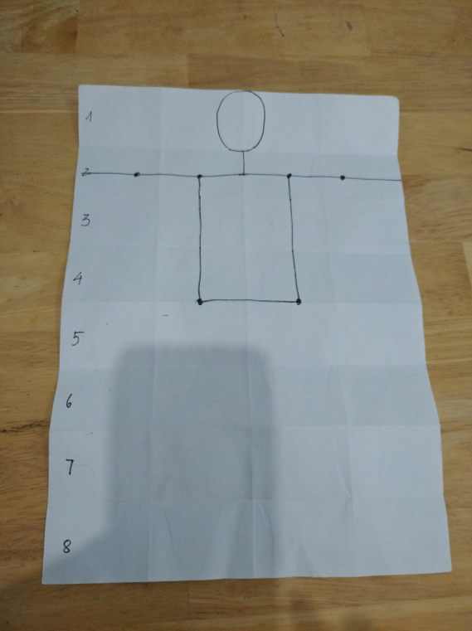
Cách vẽ hình người đơn giản:
Vẽ đầu
Vẽ cổ và vai
Vẽ thân
Hoàn thiện hình

Slide 9
Câu hỏi :
- Đầu người nên vẽ ở vị trí nào để hình vẽ cân đối trên giấy?
- Phần vai hình người cần vẽ ở khoảng nào trên nếp gấp giấy?
- Các điểm khớp nối của cơ thể ở vị trí nào trên hình vẽ?

Slide 10
I/ Khám phá
*Giấy gấp và vẽ hình ngưới đơn giản
- Kết hợp dây thép và giấy có thể tạo được nhân vật 3D diễn tả được các hoạt động của nhân vật.
+ Gấp 1⁄4 tờ giấy A4 làm 2 phần bằng nhau theo chiều dọc.
+ Gấp tiếp tạo nếp chia giấy thành 8 phần bằng nhau theo chiểu ngang.
+ Dựa vào các nếp gấp trên giấy, vẽ hình người đơn giản như hình minh hoạ.
+ Vẽ đầu người có kích thước bảng 1 phần của tờ giấy trên nếp gấp đầu tiên

Slide 11
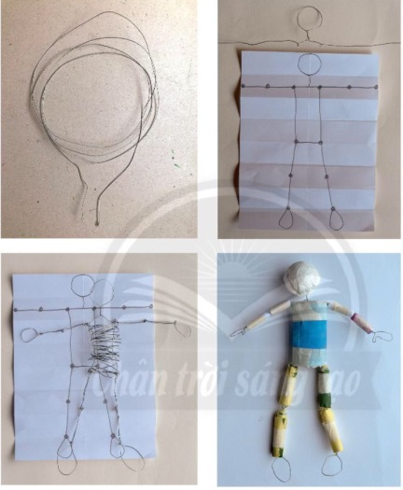
II: KIẾN TẠO KIẾN THỨC- KĨ NĂNG:
*Cách tạo hình nhân vật 3D bằng dây thép

Slide 12
Câu hỏi:
- Theo em, để tạo hình nhân vật 3D cần tiến hành bao nhiêu bước?
- Nên bắt đầu tạo hình nhân vật từ bộ phận nào của cơ thể?
- Làm thế nào để tạo các khớp vai, tay, chân cho nhân vật?

Slide 13
Câu hỏi:
Theo em, để tạo hình nhân vật 3D cần tiến hành bao nhiêu bước?
=> gồm 4 bước
Nên bắt đầu tạo hình nhân vật từ bộ phận nào của cơ thể?
=>+ Cắt một đoạn dây thép dài khoảng 1,5m để làm khung xương cho nhân vật theo hình vẽ ở hoạt động 1.
+ Tạo hình đầu, cổ nhân vật từ khoảng giữa dây thép.
Làm thế nào để tạo các khớp vai, tay, chân cho nhân vật?
=>+ Từ cổ tạo vai, tay, thân, hông, chân và các khớp bằng cách xoắn dây thép tương ứng với các vị trí đánh dấu trên hình vẽ. Đoạn dây còn lại quấn tạo khối cho phần thân.
+ Tạo hình khối cho nhân vật bằng cách quấn giấy.

Slide 14
II/ Các bước tạo nhân vật 3D từ dây thép :
+ Cắt một đoạn dây thép dài khoảng 1,5m để làm khung xương cho nhân vật theo hình vẽ ở hoạt động 1.
+ Tạo hình đầu, cổ nhân vật từ khoảng giữa dây thép.
+ Từ cổ tạo vai, tay, thân, hông, chân và các khớp bằng cách xoắn dây thép tương ứng với các vị trí đánh dấu trên hình vẽ. Đoạn dây còn lại quấn tạo khối cho phần thân.
+ Tạo hình khối cho nhân vật bằng cách quấn giấy.

Slide 15
III/Thưc hành
Tạo hình nhân vật 3D bằng dây thép và giấy.
*Gợi ý
Hình dung về hình dáng, tỉ lệ, đặc điểm của nhân vật mình thể hiện.
+ Nhân vật em dự định tạo hình là nam hay nữ?
+ Nhân vật đó béo hay gầy?
+ Em sử dụng vật liệu nào để tạo thân cho nhân vật?
+ Đầu nhận vật hình tròn hay hình bầu dục?

Slide 16
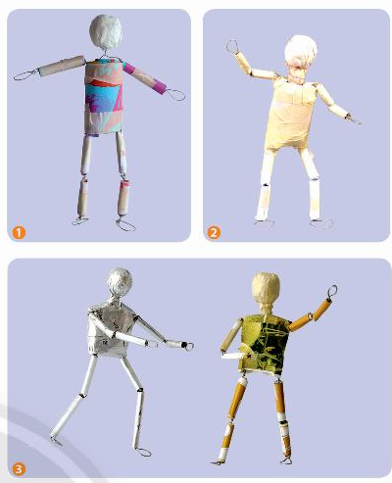

Slide 17
Bài học đến đây kết thúc, tuần sau chúng ta sẽ thực hành làm nhân vật bằng dây thép. Các em nhớ đem đầy đủ đồ dùng để thực hiện.

Slide 18
IV/chia sẻ cảm nhận và phân tích về:
+ Hình khối của nhân vật
+ Kĩ thuật thể hiện nhân vật.
+ Tỉ lệ giữa các bộ phận cơ thể của nhân vật

Slide 19
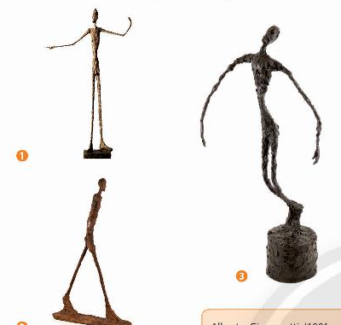
+ Điểm đặc trưng trong cách tạo hình nhân vật của tác giả:
Nhân vật ở trong các tư thể chuyển động, hoạt động khác nhau như: chỉ tay, đi bộ,...
Các tác phẩm điêu khắc này có hình thể người và khuôn mặt bị vuốt kéo dài
Bề mặt tác phẩm gồ ghề, xù xì
+ Nét biểu cảm được thể hiện qua các bức tượng hết sức độc đáo, mỗi nhân vật đều có không gian của riêng mình

Slide 20
DẶN DÒ
HOÀN THÀNH BÀI VÀ CHUẨN BỊ BÀI 2: Trang phục trong lễ hội( vải vụn, kim ,chỉ ,màu…..

